Slide 1
ΘΡΗΣΚΕΥΤΙΚΑ
ΚΟΠΤΣΗΣ

Slide 2
Γιατί Βιωματική και Διερευνητική μέθοδοι;
Υπηρετούν τον φιλοσοφικό προσανατολισμό και την παιδαγωγική θεωρία των νέων ΠΣ (Δημοτικό-Γυμνάσιο, Λύκειο)
Στηρίζονται σε μία πλούσια γκάμα γνωσιακών διαδικασίων
Υποστηρίζουν τον νέο άνθρωπο σύμφωνα με τα αναπτυξιακά βιολογικά, γνωσιακά, ηθικά, συναισθηματικά και κοινωνικά χαρακτηριστικά του προκειμένου να παράγει γνώση
Εμπλέκουν την εκπαιδευτική κοινότητα σε μία ανοιχτή, διαφοροποιημένη και ευέλικτη παραγωγή γνώσης, η οποία έχει σχέση με τη ζωή των μελών και βιωσιμότητα
Έχουν ερευνηθεί θεωρητικά και πρακτικά σε ευρωπαϊκό και ελληνικό πλαίσιο, ειδικά στη Θρησκευτική Εκπαίδευση
Notes:
Οι στόχοι και η εισαγωγή
Διάρκεια 3 λεπτά

Slide 3
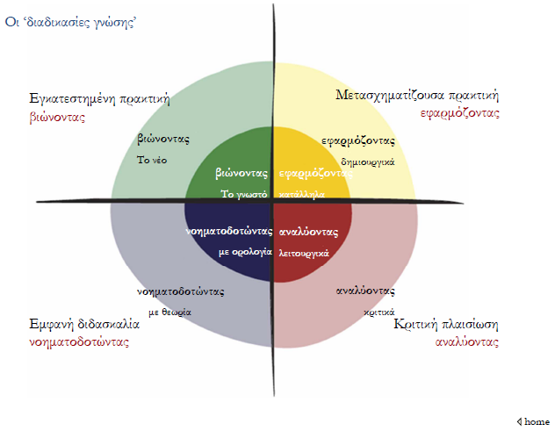
Βιωματική μέθοδος
Notes:
Η μέθοδος αυτή στηρίζεται στη θεωρία και έρευνα των Mary Kalantzis & Bill Cope για τη Νέα Μάθηση (New Learning)
α) Βιώνοντας: Οι μαθητές καλούνται μέσα από τις δραστηριότητες να αναβιώσουν κάτι που έχει σχέση με την εμπειρία τους, κάτι που ήδη ξέρουν.
β) Νοηματοδοτώντας: Σε αυτό το βήμα οι μαθητές συνδέουν την εμπειρία τους με τον θρησκευτικό χαρακτήρα της έννοιας που μελετούν. Μαθαίνουν το νόημα των εννοιών, ορισμούς, γεγονότα που προσδίδουν στην έννοια θρησκευτική χροιά και περιεχόμενο. Σε αυτήν τη φάση, όμως, προσφέρεται απλώς μια πρώτη γνωριμία και όχι βαθύτερη ανάλυση της νέας γνώσης (αυτό θα γίνει αργότερα). Ζητούμενο είναι να ανακαλύψουν οι μαθητές ότι το βίωμα του προηγούμενου βήματος σχετίζεται με τη νέα γνώση και αυτή τελικά με την ίδια τους τη ζωή.
γ) Αναλύοντας: Σε αυτό το βήμα αναλύεται σε βάθος το θρησκευτικό περιεχόμενο της έννοιας από τους μαθητές και αξιολογείται. Στα δύο προηγούμενα βήματα οι μαθητές έχουν ζήσει την εμπειρία της έννοιας στη ζωή και στη θρησκεία και έχουν κατακτήσει όρους και έννοιες χρήσιμες για να κατακτήσουν τη νέα γνώση. Τώρα οι μαθητές καλούνται να αντιληφθούν τον σκοπό, τον ρόλο, και τη λειτουργία της έννοιας αυτής, και να εκφράσουν τη γνώμη τους, να βρουν ομοιότητες και διαφορές, να διαμορφώσουν προσωπική άποψη και να σταθούν κριτικά απέναντι σ’ αυτήν.
δ) Εφαρμόζοντας: Σε αυτό το βήμα τα παιδιά καλούνται να συνδέσουν όσα έμαθαν στα προηγούμενα στάδια του μαθήματος με το σήμερα, με τις καταστάσεις της ζωής τους και να τα εφαρμόσουν όσο αυτό είναι δυνατό. Επιχειρούν να εφαρμόσουν σε παρόμοια ή δυσκολότερη συνθήκη όσα έμαθαν στα προηγούμενα στάδια.
Διάρκεια 12 λεπτά

Slide 4
Περιγράφοντας
Οι μαθητές/τριες εκφράζουν τις προσωπικές τους απόψεις για μία έννοια/ ένα θέμα
Διερευ
νώντας
Οι μαθητές/τριες μέσα από ερευνητικές δραστηριότητες μελετούν θρησκευτικές εμπειρίες, με στόχο τη βαθύτερη κατανόηση της έννοιας/ του θέματος
Αξιολο
γώντας
Οι μαθητές/τριες μέσα από αναστοχαστικές δραστηριότητες προσδιορίζουν την αξία της έννοιας και του θρησκευτικού της νοήματος για τους ίδιους προσωπικά και το περιβάλλον τους
Οι μαθητές/τριες εφαρμόζουν την έννοια/ το θέμα σε μια συγκεκριμένη θρησκευτική κατάσταση
Αναπλαισιώνο
ντας
Εφαρμόζοντας
Οι μαθητές/τριες μέσα από δραστηριότητες βιώνουν την έννοια,/το θέμα όπως την /το αντιλαμβάνονται, σε διαφορετικές καταστάσεις, στη ζωή , στην κοινωνία, στον κόσμο
Notes:
Σύντομη ανακεφαλαίωση των σταδίων
Διάρκεια 2 λεπτά

Slide 5
Περιεχόμενα ΠΣ
1. Οι νέες απαιτήσεις για τη θρησκευτική εκπαίδευση στο ευρωπαϊκό περιβάλλον του μαθήματος των Θρησκευτικών (ΜτΘ)
2. Οι συντεταγμένες του Προγράμματος Σπουδών του ΜτΘ
3. Γενικοί σκοποί και προσανατολισμοί του ΜτΘ στο Δημοτικό και στο Γυμνάσιο
4. Δομή και διάρθρωση των περιεχομένων του ΠΣ
5. Διδακτικές προσεγγίσεις και μαθησιακές διαδικασίες στο ΜτΘ
6. Η δομή και η λειτουργικότητα των ενοτήτων του ΠΣ
α. Βασικός σκοπός κάθε κύκλου (Δημοτικό)
β. Βασικοί άξονες τάξης (Γυμνάσιο)
γ. Γενικοί στόχοι τάξης
δ. Οι Θεματικές Ενότητες (ΘΕ)
ε. Οι 3 οριζόντιες στήλες κάθε Θεματικής Ενότητας
Α. Προσδοκώμενα Μαθησιακά Αποτελέσματα (ΠΜΑ)
Β. Βασικά Θέματα (ΒΘ) της Θεματικής Ενότητας
Γ. Ενδεικτικές Δραστηριότητες
Δ. Εκπαιδευτικό υλικό (ΕΥ)
Ε. Οι επάρκειες (Ε)
ΣΤ. Αξιολόγηση
Πρόγραμμα Σπουδών Δημοτικού: Ο κόσμος της θρησκείας
Α΄ κύκλος (Γ΄, Δ΄ τάξη): Ανακαλύπτουμε εικόνες, πρόσωπα και ιστορίες
Β΄ κύκλος (Ε΄, ΣΤ΄ τάξη): Ανακαλύπτουμε κείμενα, μνημεία, τόπους και γεγονότα

Slide 6
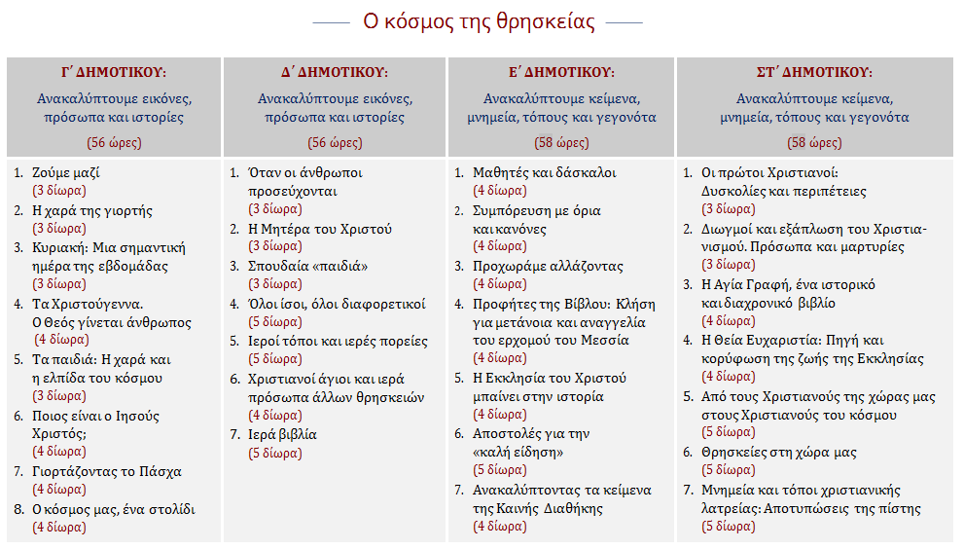
ΠΣ Δημοτικού

Slide 7
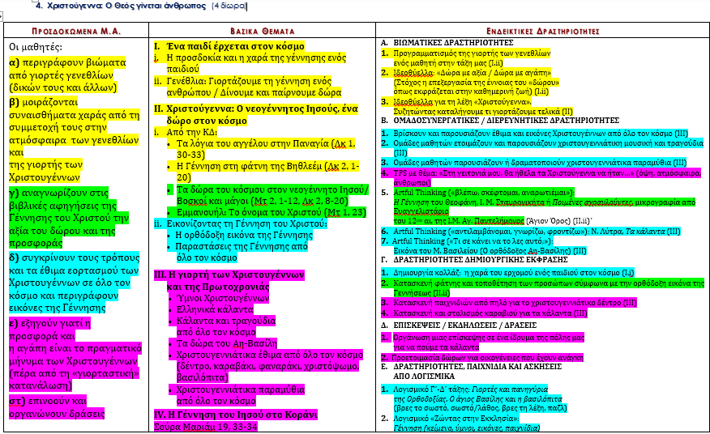
Γ΄ Δημοτικού ΘΕ 4: Χριστούγεννα: Ο Θεός γίνεται άνθρωπος4(δίωρα

Slide 8
Αξιολόγηση
Συνεχής διαδικασία
παρακολούθησης και ελέγχου του βαθμού επιτυχίας των διδακτικών στόχων, με στόχο το σχεδιασμό των επόμενων σταδίων
κατάκτησης γνώσεων, δεξιοτήτων,
διαμόρφωσης στάσεων και συμπεριφοράς του μαθητή στο σχολείο

Slide 9
Στόχοι Αξιολόγησης
ανατροφοδότηση της εκπαιδευτικής διαδικασίας
εντοπισμός των ελλείψεων με σκοπό τη βελτίωση της παρεχόμενης εκπαίδευσης και τελικά την πρόοδο του μαθητή
αναβάθμιση της εκπαιδευτικής διαδικασίας
ενίσχυση και την ενθάρρυνση των μαθητών
δημιουργία κινήτρων μάθησης
εντοπισμός των μαθησιακών δυσκολιών και με στόχο το σχεδιασμό κατάλληλων παρεμβάσεων

Slide 10
Τι αξιολογούμε
ακαδημαϊκές του επιδόσεις
προσπάθεια που καταβάλλει
συμμετοχή του
ικανότητα εφαρμογής των γνώσεών του στην καθημερινή ζωή
αποτελέσματα της επίδοσής του στα κριτήρια αξιολόγησης
Από τις σχολικές και κατ’οίκον εργασίες

Slide 11
Παραδοσιακές τεχνικές
γραπτές ή προφορικές εξετάσεις
ερωτήσεις ελεύθερης ανάπτυξης ή ανάπτυξης απόψεων
ερωτήσεις απομνημόνευσης

Slide 12
Εναλλακτικές τεχνικές
ο ημιδομημένος δυναμικός διάλογος
οι συνθετικές δημιουργικές-διερευνητικές εργασίες (projects),
η συστηματική παρατήρηση,
το ατομικό δελτίο (portfolio),
η αυτοαξιολόγηση των μαθητών,
η αξιολόγηση από τους συμμαθητές
ο συνδυασμός διαφορετικών τεχνικών (π.χ. τεστ και προφορική εξέταση).

Slide 13
Ποιοτικά χαρακτηριστικά αξιολόγησης
Συνεργατικότητα
Προσπάθεια
Ενδιαφέρον
Πρωτοβουλίες
Δημιουργικότητα
Σεβασμό κανόνων
Συνολική παρουσία &συμπεριφορά στην τάξη

Slide 14
Artful thinking
Διδασκαλία μέσω της τέχνης ή αλλιώς έντεχνη συλλογιστική
Αναπτύχθηκε από το Harvard Project Zero σε συνεργασία με το Traverse City για τα δημόσια σχολεία του Μίτσιγκαν.

Slide 15
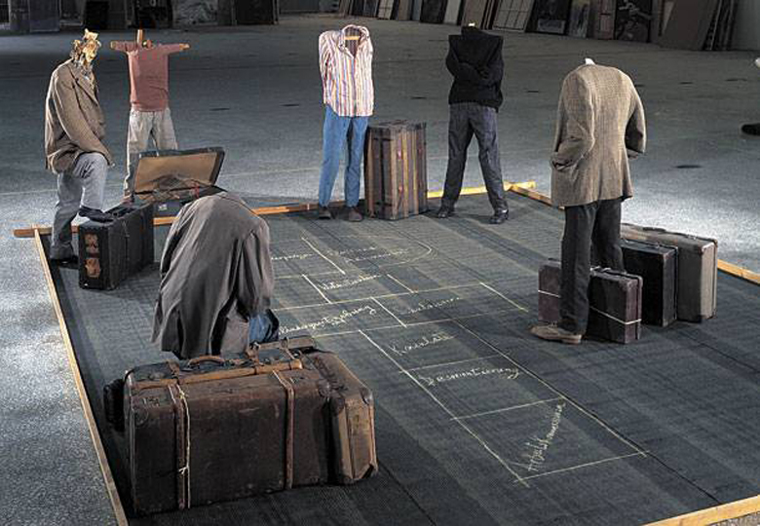
1^{ο} μοτίβο:
« βλέπω - ισχυρίζομαι – αναρωτιέμαι»
Τι βλέπεις;
Τι σκέπτεσαι ;
Τι σε κάνει να αναρωτιέσαι;

Slide 16
Βλέπω - ισχυρίζομαι - αναρωτιέμαι
Ερωτήσεις :
τι βλέπεις;  παρατήρηση
τι νομίζεις ;  ερμηνεία
τι σε κάνει να αναρωτιέσαι;  διατύπωση ερώτησης
Για ποιο λόγο χρησιμοποιώ το μοτίβο;
Συστηματική εξέταση έργου τέχνης
Διαχωρισμός παρατήρησης από ερμηνεία
Η ερμηνεία συνοδεύεται από επιχειρήματα
Η ερμηνεία δεν σημαίνει κλείνομαι στην άποψή μου, αλλά είμαι
ανοιχτός για περαιτέρω διερεύνηση

Slide 17
Ποιες δεξιότητες αποκτά ο μαθητής ;
Μαθαίνει να «βλέπει»
Ενισχύεται στην δημιουργία προσωπικής θέσης
Στηρίζει τη θέση του με επιχειρήματα
Υιοθετεί το άνοιγμα στη στάση του απέναντι στις ιδέες και στις αντιλήψεις του, ώστε να μετασχηματίζει /τροποποιεί τις παραδοχές του.
Αναπτύσσει τον κριτικό στοχασμό

Slide 18
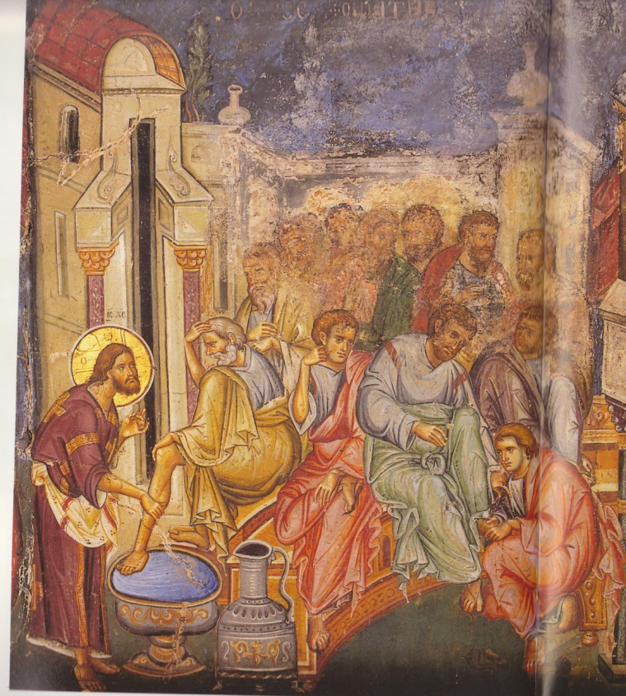
Ένα παράδειγμα
Ο Χριστός διδάσκει ότι μαθητής
Του είναι αυτός που διακονεί τον
άνθρωπο
Μοτίβο :
βλέπω
σκέφτομαι
αναρωτιέμαι
Ο ιερός Νιπτήρας,
εξωνάρθηκας καθολικού Ι.Μονής Βατοπαιδίου, 14^{ος} αι.

Slide 19
Οι απαντήσεις των μαθητών
Τι βλέπεις ; | Τι νομίζεις; | Τι σε κάνει να αναρωτιέσαι;
Βλέπω το Χριστό με φωτοστέφανο Άνθρωποι που στέκονται ο ένας πίσω από τον άλλο Ο Χριστός κρατάει το πόδι ενός ανθρώπου Δίπλα του μια κολυμπήθρα και ένα μεγάλο κανάτι Ένας άνθρωπος με το χέρι στο μέτωπο αναρωτιέται Υπάρχουν νέοι και ηλικιωμένοι Υπάρχουν άνθρωποι που συζητούν και άλλοι που είναι σιωπηλοί Ένας νέος βοηθάει έναν άλλο να βγάλει το σανδάλι του Ένας άλλος το βγάζει μόνος του Ο Χριστός ευλογεί | Είναι εδώ που ο Ιησούς πλένει τα πόδια των μαθητών Νομίζω ότι οι μαθητές ντρέπονται Ο Ιησούς θέλει να δείξει ότι είναι ίδιος με τους μαθητές …θέλει να δείξει ότι δεν είναι ανώτερος Οι μαθητές περιμένουν και υπακούουν Ο Χριστός υπηρετεί τον άνθρωπο Ο Χριστός θέλει να δώσει το καλό παράδειγμα | Για ποιο λόγο το κάνει αυτό; Γιατί ταπεινώνεται; Τι θέλει να διδάξει; Τι σκέφτονται οι μαθητές; Γιατί θέλησε με αυτό τον τρόπο να τους δείξει την ταπείνωσή του; Τι σημαίνει αλήθεια το ότι τους πλένει τα πόδια; Αφού ήταν ανώτερός τους γιατί το έκανε αυτό; Γιατί με το άλλο χέρι ευλογεί;

Slide 20
2^{ο} μοτίβο : Βάζοντας τίτλους
Για ποιο λόγο χρησιμοποιώ το μοτίβο;
Όταν θέλω οι μαθητές να συνοψίσουν και
να συλλάβουν την ουσία του θέματος
Πώς;
Ατομικά (γράφουν τον τίτλο)
Μοιράζονται με τον διπλανό τους και συνδιαμορφώνουν
Ανακοινώνουν
Οι απαντήσεις καταγράφονται στον πίνακα
Η ολομέλεια της τάξης αποφαίνεται για τον πιο περιεκτικό τίτλο

Slide 21
3^{ο} Μοτίβο : Η αρχή η μέση και το τέλος
Ερωτήσεις:
Αν αυτή ήταν η αρχή μιας ιστορίας τι θα ακολουθούσε;
Αν αυτό ήταν στο μέσον μια ιστορίας τι θα είχε συμβεί προηγουμένως ; Τι θα ήταν επόμενο να συμβεί μετά;
Αν ήταν το τέλος ποια θα ήταν η ιστορία;

Slide 22
Τεχνική του εκπαιδευτικού δράματος:
Ανακριτική καρέκλα
Ο ευεργετηθείς Ιουδαίος συζητά με τους συμπατριώτες του για τη βοήθεια που δέχτηκε από έναν εχθρό, το Σαμαρείτη.

Slide 23
Ανακριτική καρέκλα
Για ποιο λόγο χρησιμοποιείται αυτή η τεχνική;
Η τεχνική διευκολύνει τους μαθητές να αντιληφθούν τα κίνητρα και τις διαθέσεις ενός ρόλου, ενώ τους βοηθάει να εμβαθύνουν στη διερεύνηση της ανθρώπινης συμπεριφοράς.

Slide 24
Κύκλος συνείδησης
Για ποιο λόγο χρησιμοποιείται αυτή η τεχνική;
Με την τεχνική αυτή, που δημιουργεί δραματική ένταση, οι μαθητές βιώνουν εδώ και τώρα τη στιγμή της απόφασης και εμβαθύνουν στο πρόβλημα.

Slide 25
Τεχνικές του Εκπαιδευτικού Δράματος
Ανακριτική καρέκλα
Κύκλος συνείδησης
Δυναμική εικόνα
Ρόλος στον τοίχο
Προσωπικό ημερολόγιο
Συλλογικός ρόλος
Ομαδικό γλυπτό

Slide 26
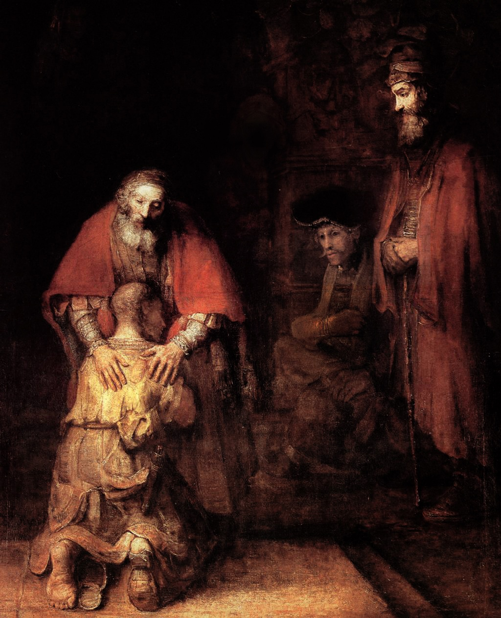
4ο μοτίβο 10Χ2

Slide 27
Για ποιο λόγο χρησιμοποιώ το μοτίβο;
Α’ ματιά : Ασκούνται στην προσεκτική παρατήρηση και
Β’ ματιά : Ασκούνται στην εμβάθυνση
Πώς;
Α’ ματιά
κοιτάζουν προσεκτικά το έργο τέχνης
γράφουν σε κατάλογο 10 λέξεις ή φράσεις σχετικές με έργο τέχνης
Β’ ματιά
ξανακοιτάζουν προσεκτικά και
ξαναγράφουν 10 καινούργιες λέξεις ή φράσεις
Δημιουργούν ένα κείμενο που εμπεριέχει αυτές τις φράσεις

